Slide 1
Εuropäischer Tag der Sprachen 2021
1^{ο} Grundschule KALAMARIA

Slide 2

Brandenburger Tor

Slide 3
September 2021
Δραστηριότητα στο μάθημα των Γερμανικών με αφορμή την
“ΕΥΡΩΠΑΪΚΗ ΗΜΕΡΑ ΤΩΝ ΓΛΩΣΣΩΝ”
Η 26 η Σεπτεμβρίου καθιερώθηκε ως Ευρωπαϊκή Ημέρα Γλωσσών στις 6 Δεκεμβρίου 2001, στο τέλος του Ευρωπαϊκού Έτους Γλωσσών, από το Συμβούλιο της Ευρώπης , με την υποστήριξη της Ευρωπαϊκής Ένωσης.
Η Ευρωπαϊκή Ημέρα Γλωσσών είναι μια πανευρωπαϊκή εκστρατεία για την προώθηση της εκμάθησης γλωσσών και εντάσσεται στην ευρύτερη προσπάθεια της Ευρωπαϊκής Ένωσης και του Συμβουλίου της Ευρώπης για την προώθηση της πολυγλωσσίας στην Ευρώπη.

Slide 4
Οι γενικοί στόχοι της ημέρας είναι:
να ευαισθητοποιήσει το κοινό για τη σημασία της εκμάθησης γλωσσών και της διαφοροποίησης των γλωσσών που μαθαίνονται με σκοπό την αύξηση της πολυγλωσσίας και της διαπολιτισμικής κατανόησης·
να προωθήσει την πλούσια γλωσσική και πολιτιστική ποικιλία της Ευρώπης·
να ενθαρρύνει τη δια βίου εκμάθηση γλωσσών μέσα και έξω από το σχολείο.

Slide 5
Στο πλαίσιο αυτών των στόχων, οι πολίτες της Ευρώπης ενθαρρύνονται να ξεκινήσουν την εκμάθηση μιας γλώσσας ή να αισθάνονται ιδιαίτερα υπερήφανοι για τις υπάρχουσες γλωσσικές τους δεξιότητες.
Η Ευρωπαϊκή Ένωση ακολουθεί μια πολιτική πολυγλωσσίας, τόσο στο τρόπο λειτουργίας των θεσμών της όσο και ως στόχο για τους πολίτες της.
Στη Σύνοδο Κορυφής της ΕΕ της Βαρκελώνης το 2002, έθεσε το στόχο τα παιδιά να μαθαίνουν τουλάχιστον δύο ξένες γλώσσες από μικρή ηλικία . Η πολυγλωσσία για την ΕΕ συνδέεται με την κινητικότητα των εργαζομένων και την ευρωπαϊκή οικονομία.
Πηγή : wikipedia

Slide 6
Με αφορμή την Ευρωπαϊκή Ημέρα Γλωσσών ασχοληθήκαμε με τα παιδιά στο μάθημα των Γερμανικών με το δέντρο των Ινδοευρωπαϊκών Γλωσσών. Και ειδικότερα εστιάσαμε σε τρεις οικογένειες:
1) Νεολατινικές γλώσσες ( Γαλλικά, Ιταλικά , Ισπανικά , Ρουμάνικα)
2) Τευτονικές , ή αλλιώς Γερμανικές γλώσσες (Αγγλικά, Iρλανδικά , Γερμανικά , Ολλανδικά, Δανέζικα , Σουηδικά , Ισλανδικά , Νορβηγικά , Φλαμανδικά )
3) Σλαβονικές ή αλλιώς Σλάβικες γλώσσες ( Σέρβικα, Βουλγάρικα, Πολωνικά, Τσέχικα , Ρώσικα, Ουκρανικά )

Slide 7
Τα παιδιά έγραψαν σε τουβλάκια από χαρτόνι και σε αερόστατα που τα ζωγράφισαν λέξεις όπως αγάπη, φιλία , ειρήνη , χαρά κ.λ.π. σε διαφορετικές γλώσσες και άρχισαν με τα τουβλάκια από λέξεις να “χτίζουν “ την κενή μακέτα από την
“Πύλη του Βραδεμβούργου “ “Brandenburger Tor “ αφού προηγουμένως εξηγήσαμε ότι αποτελεί το
“ έμβλημα “ της πόλης του Βερολίνου.

Slide 8
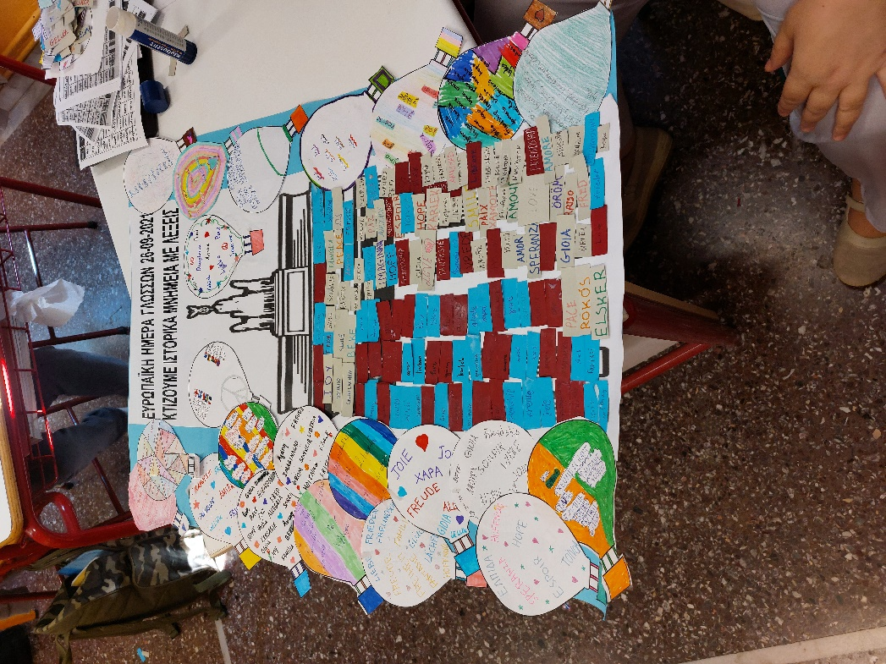
Χτίζουμε ιστορικά μνημεία με λέξεις

Slide 9
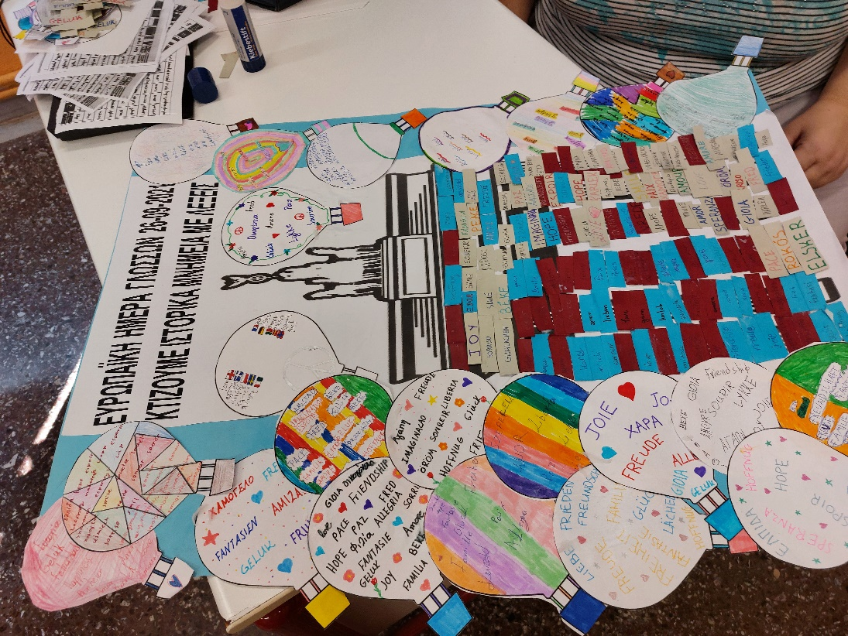

Slide 10
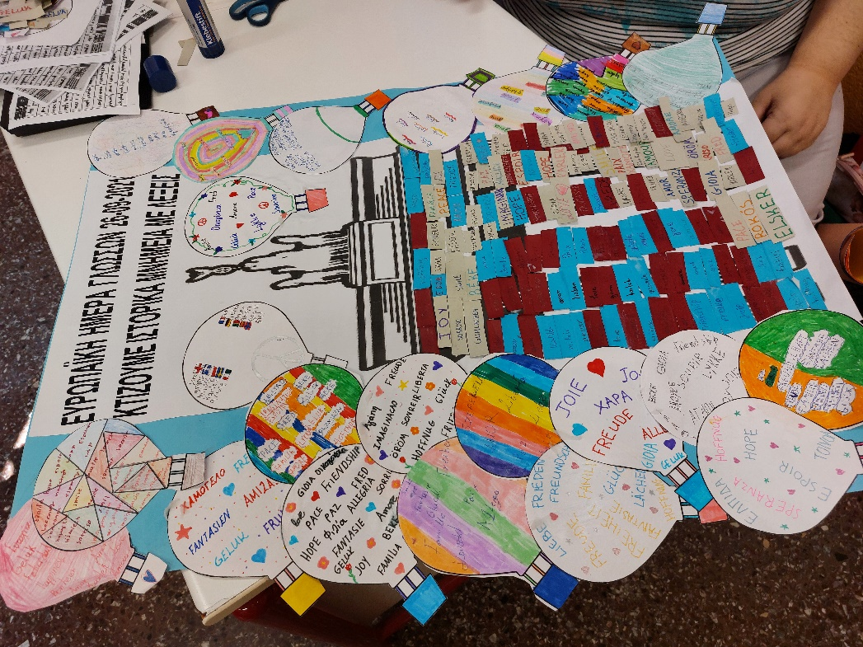

Slide 11
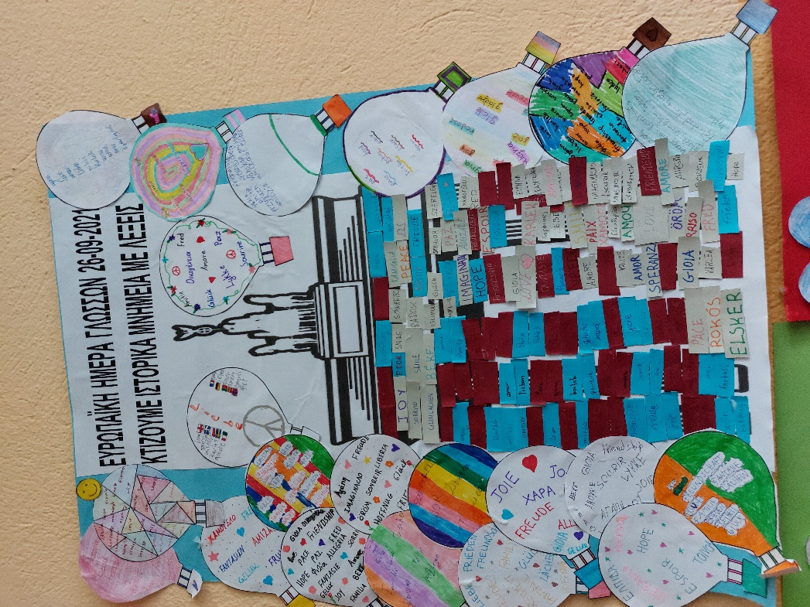

Slide 12
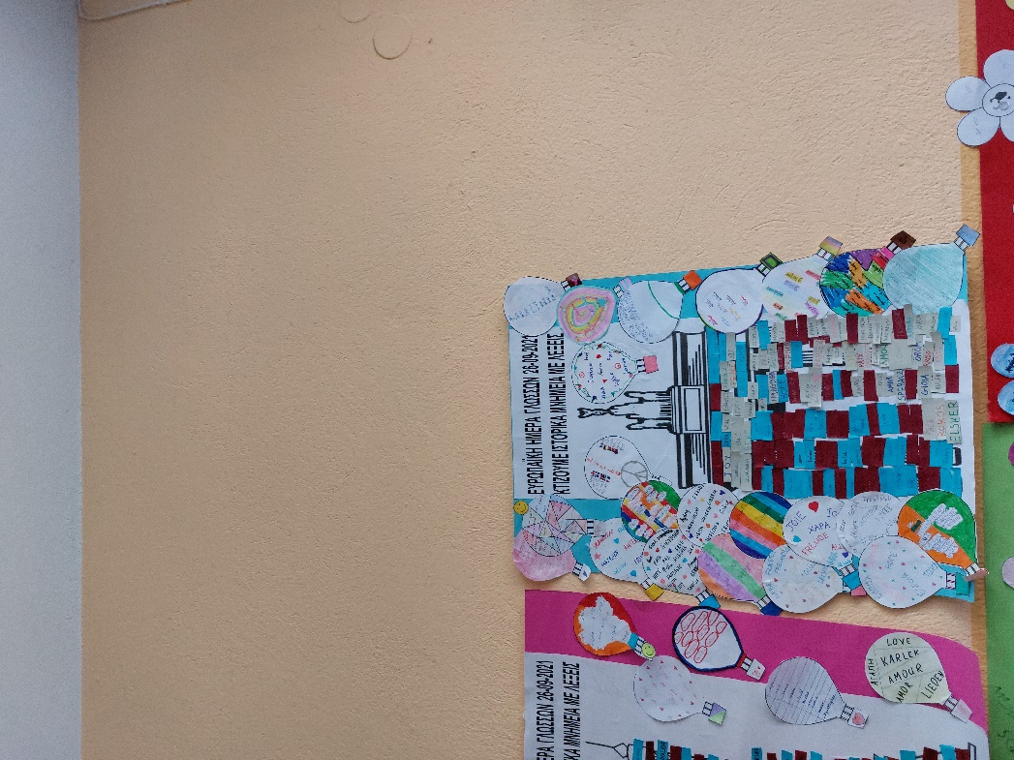

Slide 13
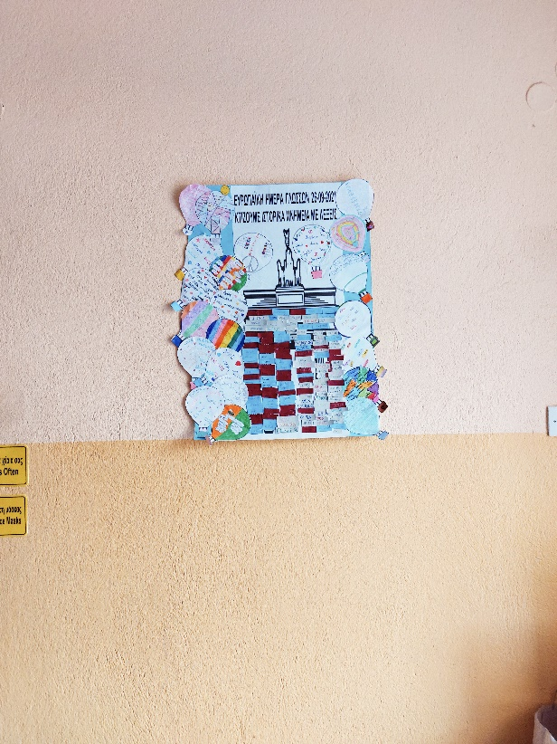

Slide 14
